Slide 1
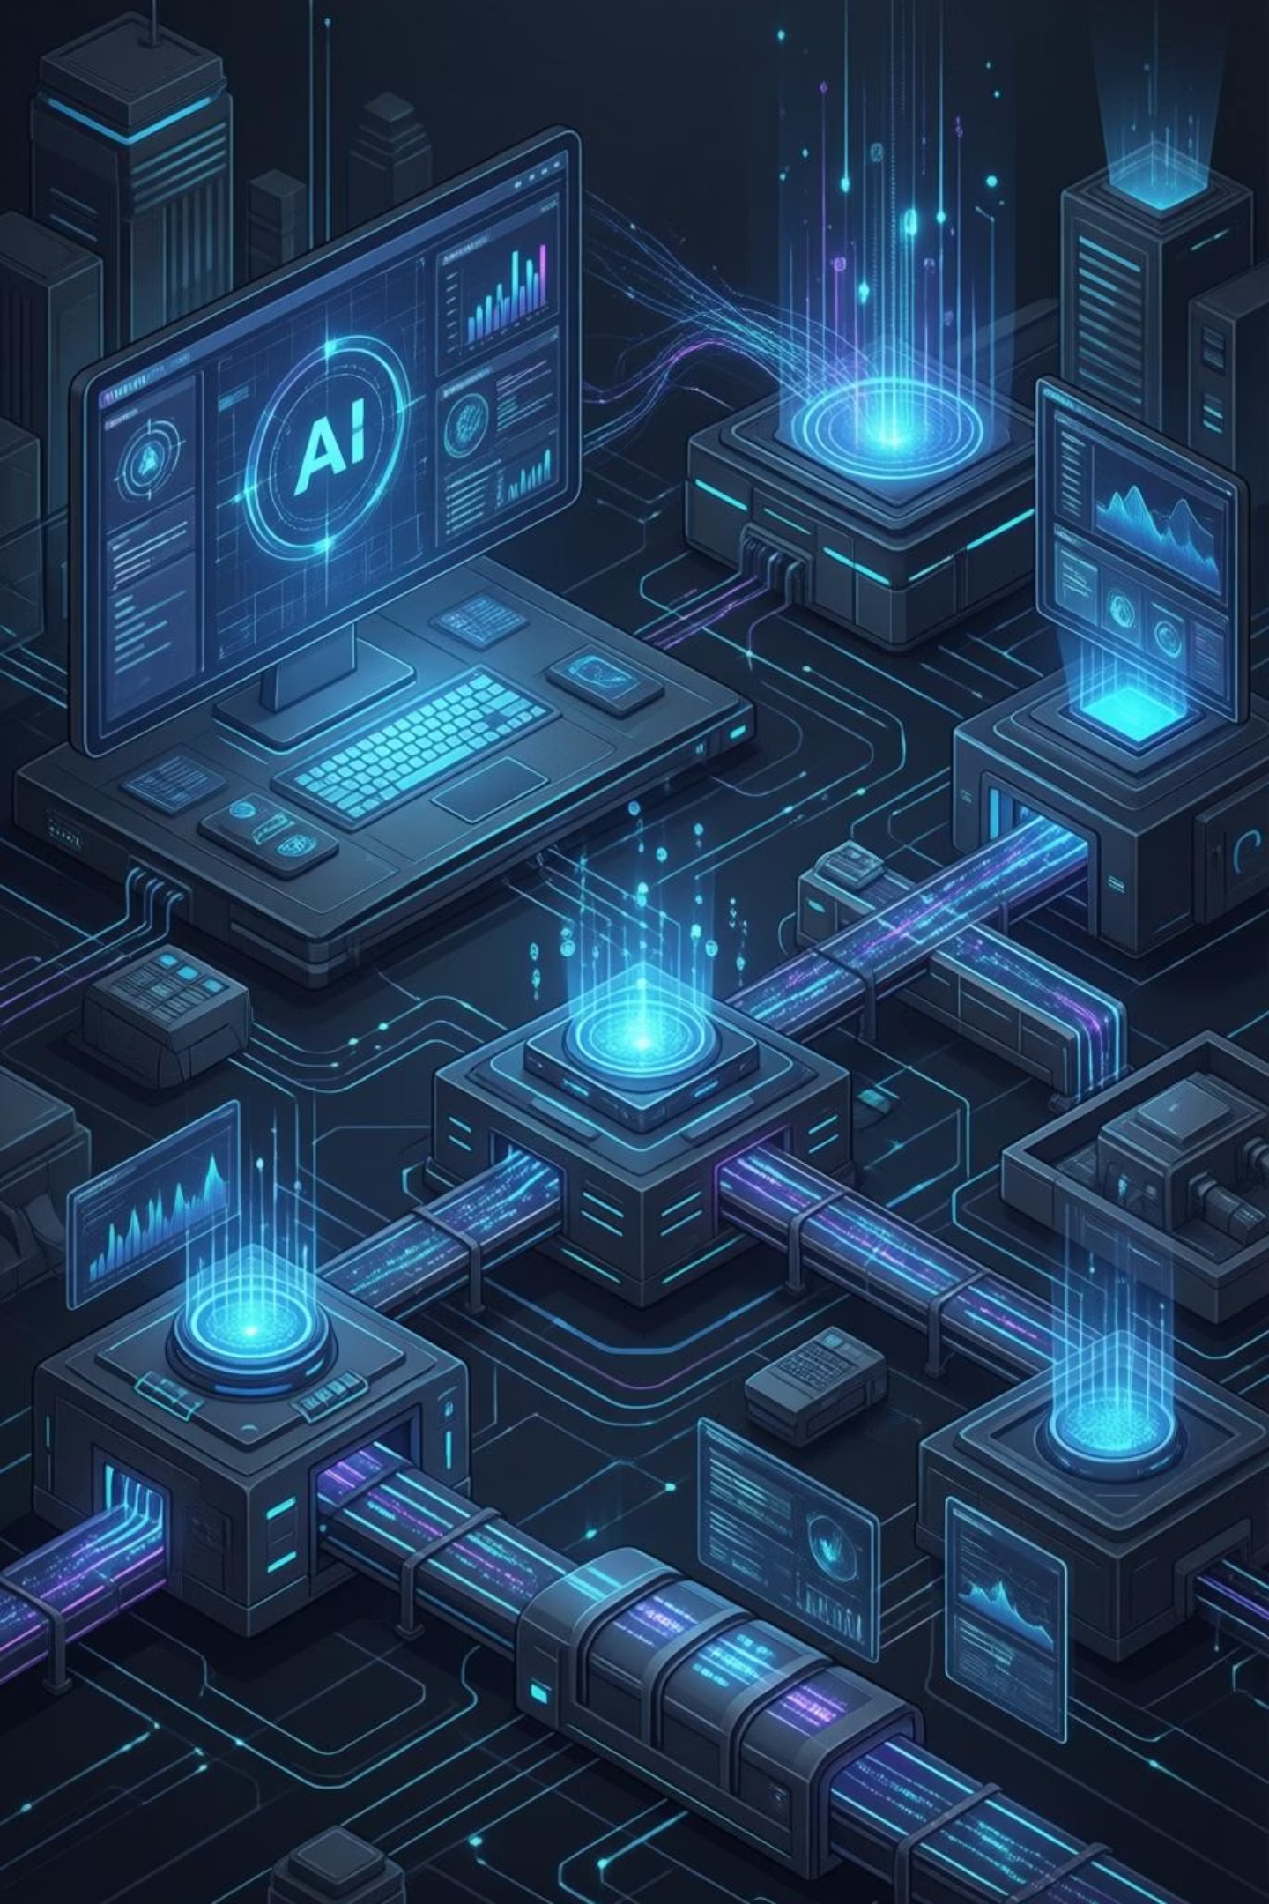
Ingeniería de Software Aumentada con IA
Integración de LLMs en Flujos de Trabajo DevOps

Slide 2
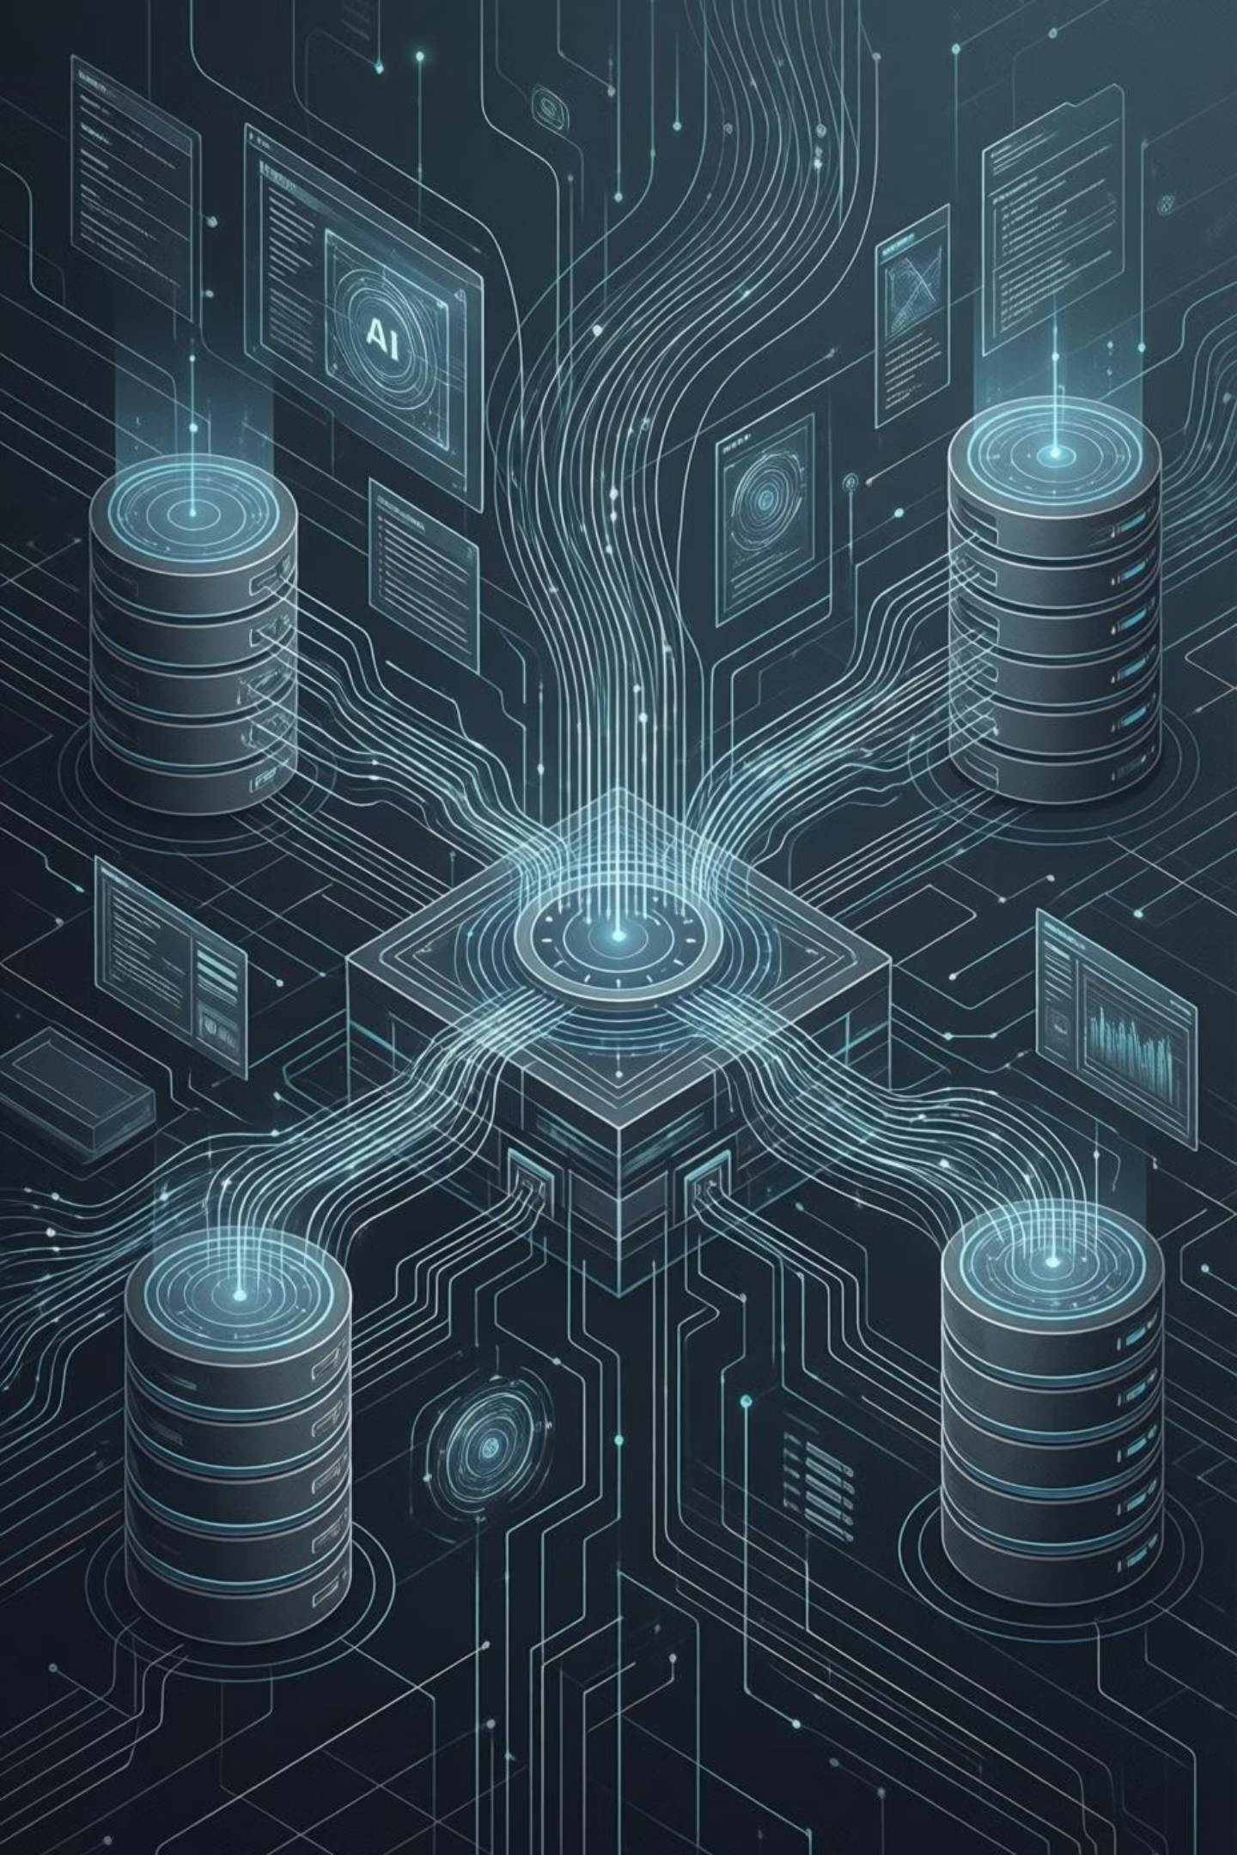
DIAPOSITIVA 1
Más allá del Chatbot
La IA no es solo para generar texto, es para Arquitectura de Software.
Uso de Model Context Protocol (MCP) para conectar LLMs con bases de datos locales y documentación técnica en tiempo real.

Slide 3

DIAPOSITIVA 2
Generación de Tests Automatizados
Estrategia: El humano diseña la lógica, la IA escribe los 50 casos de prueba (Unit Tests) en Rust/Jest.
Cobertura de código (Code Coverage) del 90% en minutos, no días.
Detección proactiva de "Edge Cases" (casos raros) que un humano podría pasar por alto.

Slide 4
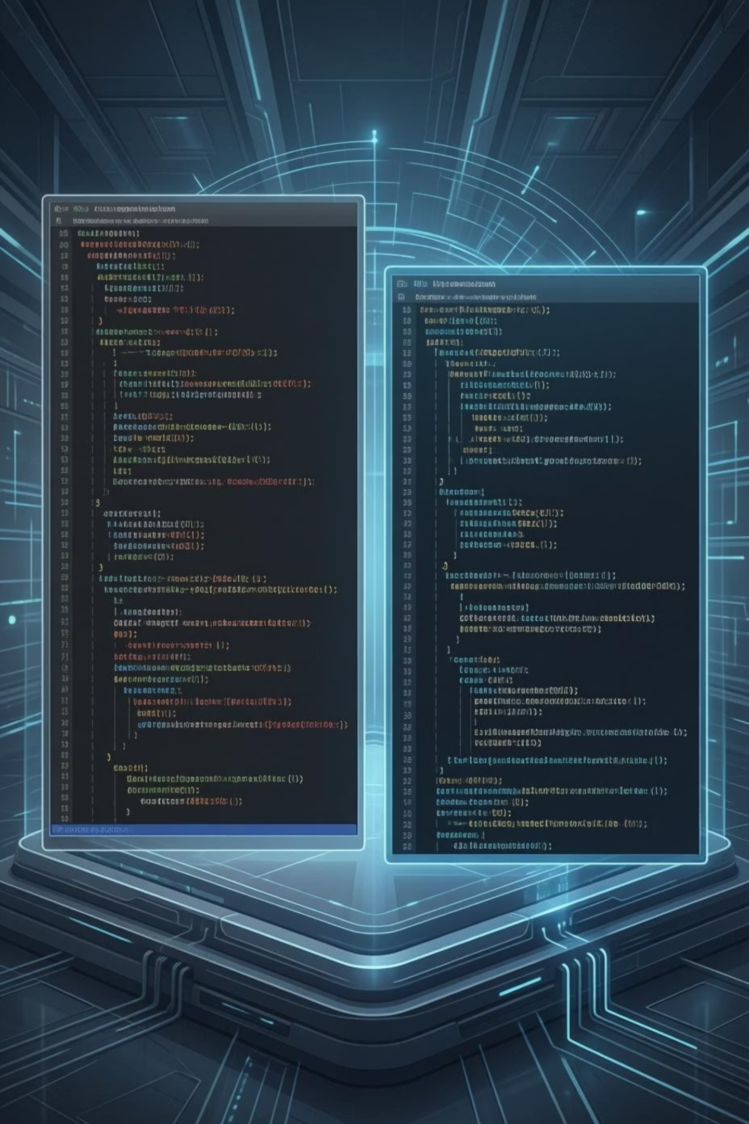



DIAPOSITIVA 3
Optimización de Algoritmos (ZPL/SQL)
Uso de IA para refactorizar consultas SQL lentas o limpiar código ZPL redundante para impresoras térmicas.
Traducción de código Legacy (C# antiguo) a arquitecturas modernas (Rust/Microservicios).

Slide 5
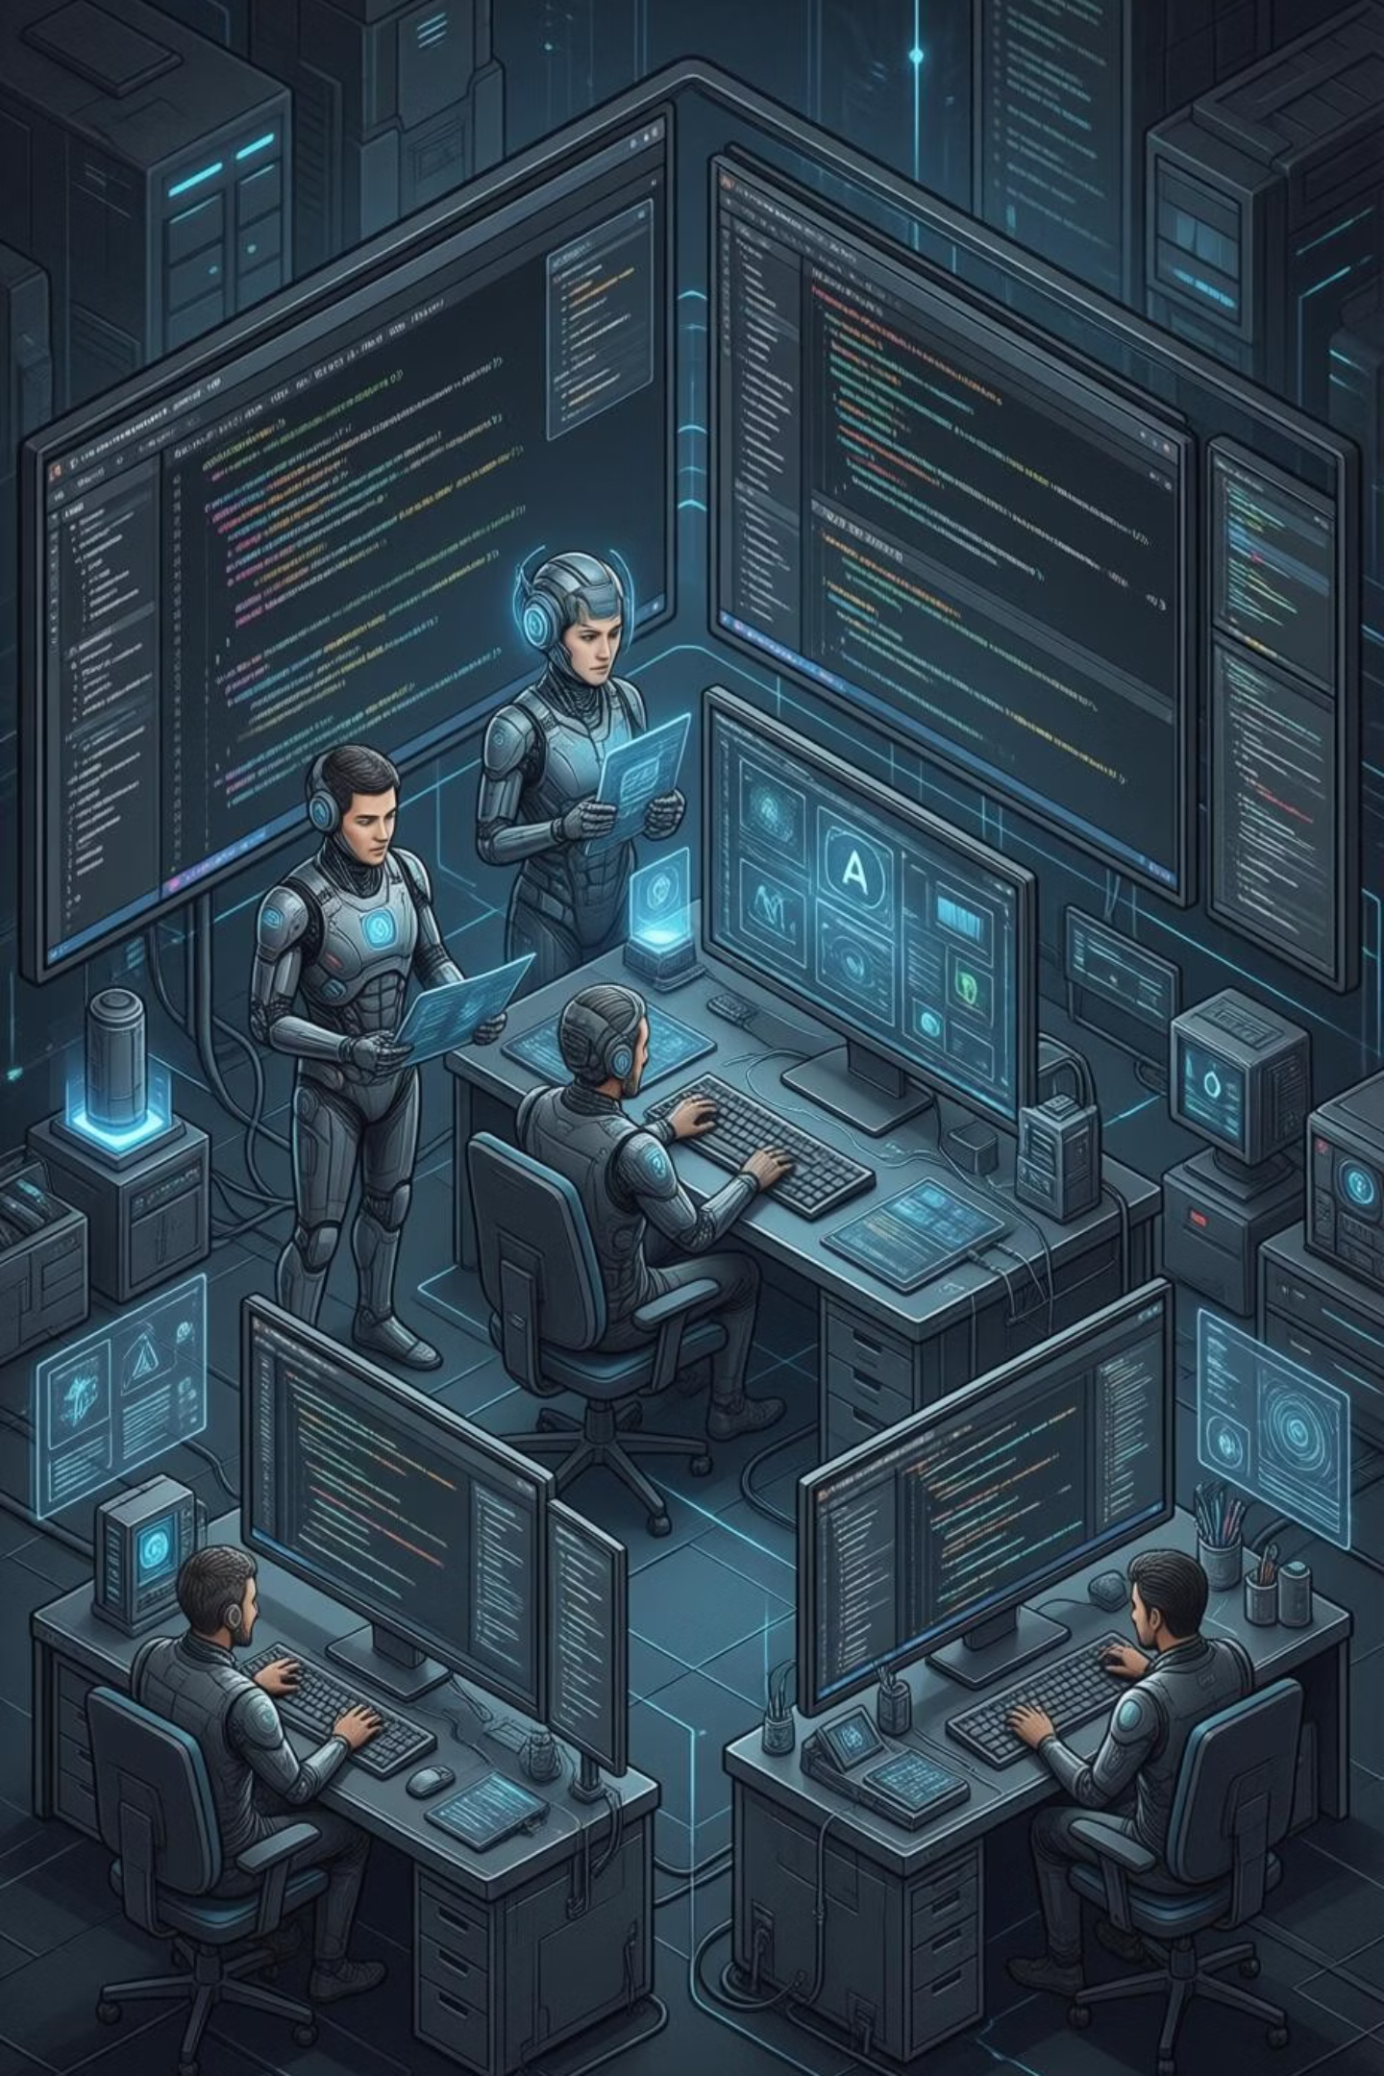

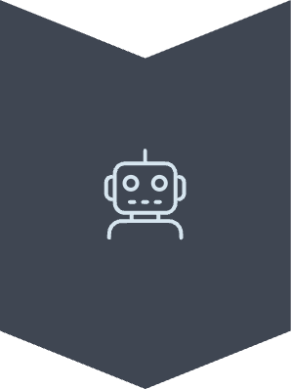
DIAPOSITIVA 4
El Futuro del Desarrollo
Sistemas que se auto-documentan.
Asistentes de código personalizados entrenados con la base de código de la empresa.

